Slide 1
Phantasten-Quiz-Olympiade 2026

Slide 2
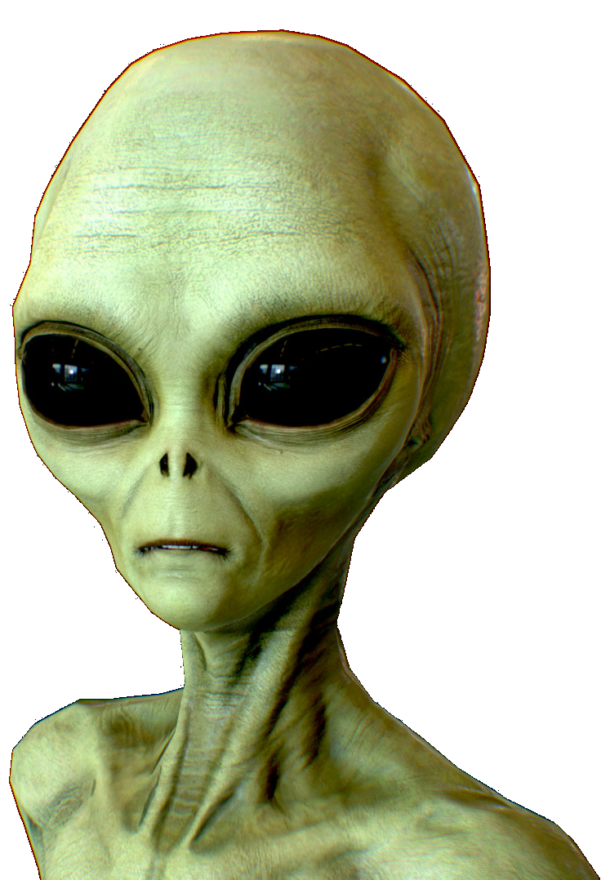
Spielregeln der Phantasten-Olympiade
Mitmachen kann jeder, der bei dieser Stammtisch-Session online dabei ist.
Die Teilnehmer bilden eine feste Reihenfolge für die Beantwortung der Quizfragen.
Wer dran ist, wählt aus einer der fünf Fragekategorien eine noch offene Frage aus.
Wird die Frage richtig beantwortet, erhält man einen Siegpunkt.
Bei Fragen mit mehreren Teilantworten gibt es für jeden Teil einen Punkt.
Wird eine (Teil-) Frage richtig oder falsch beantwortet, geht die Frage weiter an den nächsten Teilnehmer gemäß der festen Reihenfolge.
Wer die aktuelle Frage zugeliefert hat, pausiert hier.

Slide 3

Teilnehmer an der Phantasten-Olympiade
Teilnehmer | Punkte | Teilnehmer | Punkte

Slide 4
Fragenübersicht Phantasten-Olympiade
Autor
Werk
Film
Zitat
Spezial
1
1
1
1
1
2
2
2
3
2
2
3
3
4
3
3
4
5
4
5
4
4
6
6
5
7
5
5
7
8
6
8
6
6
9
7
9
7
10
7
10
11
8
11
8
8
12
9
12
9
13
9
14
10
10
10
Die Fragen kommen von
11
15
11
11
Marcus
Michael
Chris
Karl
Markus
Udo

Slide 5
1
Kategorie Autor
Frage:
Welcher Name ist kein Pseudonym von H.G. Francis (alias Hans Gerhard Franciskowsky)?
A
Peter Bars
Ralph Henders
B
R.C. Quoos-Raabe
Dick Farlow
C
D
Antwort: C Ralph Henders ist ein Pseudonym von Rainer M. Schröder

Slide 6
2
Kategorie Autor
Frage:
Welcher Autor nutzte das Pseudonym S. Jaroslawzew?
A
Arkadi Strugatzki
Dmitri Gluchowski
B
Stanisław Lem
Sergei Lukjanenko
C
D
Antwort: A Arkadi Strugatzki für Geschichten, die er ohne Mitwirkung seines Bruders Boris schrieb

Slide 7
3
Kategorie Autor
Frage:
Welcher Autor schrieb die SF-Enzyklopädie »Der Milliarden-Jahre-Traum«?
A
Brian W. Aldiss
Isaac Asimov
B
Robert A. Heinlein
Cory Doctorow
C
D
Antwort: A Brian W. Aldiss, »Trillion Year Spree«

Slide 8
4
Kategorie Autor
Frage:
Dan Simmons nimmt in seinen beiden Romanen »Hyperion« und »Der Sturz von Hyperion« Bezug auf ein Gedicht des englischen Romantikers John Keats. Aber wer war Hyperion?
ein legendärer Herrscher der Antike
ein Titan aus der griechischen Mythologie
eine Figur aus dem Gilgamesch-Epos
ein Held aus dem Trojanischen Krieg
A
B
C
D
Antwort: C

Slide 9
5
Kategorie Autor
Frage:
Welcher von Dietmar Dath wohlwollend besprochene, britische Schriftsteller war Mitglied der »Socialist Workers Party« und kandidierte für das Unterhaus in Regent’s Park and Kensington North?
A
Aldous Huxley
China Miéville
Iain M. Banks
George Orwell
B
C
D
Antwort: C

Slide 10
6
Kategorie Autor
Frage:
Ordne zu: Wer veröffentlichte wann ihren ersten Roman?
A
1966
1978
2005
2015
1
Nnedi Okorafor
Becky Chambers
James Tiptree jr.
Ursula K. Le Guin
B
2
C
3
D
4
Antwort: A-4 B-3 C-1 D-2

Slide 11
7
Kategorie Autor
Frage:
Wer machte was, bevor er/sie hauptberuflich Schriftsteller*in wurde?
A
Andreas Eschbach
Robert A. Heinlein
Alice B. Sheldon
Harlan Ellison
1
Immobilienmakler
Software-Entwickler (eig. Firma)
Holzfäller
Bildauswerter für die CIA
B
2
C
3
D
4
Antwort: A-2 B-1 C-4 D-3

Slide 12
8
Kategorie Autor
Frage:
Welche Autorin beschrieb in ihren Romanen bevorzugt andere Formen der Partnerschaft, Sexualität und Familie, wie eine Viererehe oder Brunftzeiten für Menschen?
A
Octavia E. Butler
Alice B. Sheldon
B
Joanna Russ
Ursula K. Le Guin
C
D
Antwort: D

Slide 13
9
Kategorie Autor
Frage:
Welcher Robert schrieb welchen Roman?
A
Robert Silverberg
Robert A. Heinlein
Robert Bloch
Robert L. Forward
»Das Regime der Psychos«
»Das Drachenei«
»Revolte auf Luna«
»Schadrach im Feuerofen«
1
B
2
C
3
D
4
Antwort: A-4 B-3 C-1 D-2

Slide 14
10
Kategorie Autor
Frage:
Morgen haben mehrere Autoren Geburtstag, aber wer wurde wann geboren?
A
Bruce Sterling
Erich von Däniken und Jack McDevitt
Horst Pukallus
Thomas F. Monteleone
Gene Wolfe
Günter Krupkat
1
14.4.1909
14.4.1931
14.4.1935
14.4.1946
14.4.1949
14.4.1954
B
2
C
3
D
4
E
5
F
6
Antwort: A-6 B-3 C-5 D-4 E-2 F-1

Slide 15
11
Kategorie Autor
Frage:
Wie oft erhielt Andreas Eschbach bislang den Kurd Laßwitz Preis?
A
8 mal
11 mal
B
9 mal
12 mal
C
10 mal
13 mal
D
E
F
Antwort: E für Romane: 1997,1999, 2000, 2002, 2004, 2008, 2010, 2012, 2019, 2020, 2021; für Erzählungen: 2009

Slide 16
1
Kategorie Werk
Frage:
Welches SF-Buch aus dem Schneider Verlag wurde nicht von H.G. Francis geschrieben?
A
»Die Rache des Kukulkan«
»Geheime Befehle aus dem Jenseits«
B
»Kampf im Ufo«
»Der rote Nebel«
C
D
Antwort: B
»Kampf im Ufo« ist von Rainer M. Schröder

Slide 17
2
Kategorie Werk
Frage:
Welches Buch von Gene Wolfe wurde bis dato noch nicht ins Deutsche übersetzt?
A
»Peace«
»On Blue‘s Waters«
B
»The Fifth Head of Cerberus«
»The Devil in a Forest«
C
D
Antwort: C »On Blue‘s Waters« (Band 1 von »The Book of the Short Sun«)

Slide 18
3
Kategorie Werk
Frage:
Welcher deutsche SF–Roman wurde kürzlich mit 12 Kurzgeschichten prominenter Autoren fortgesetzt bzw. ergänzt?
A
»Andymon«
»Die Wolke«
B
»Das Jesus-Video«
»Der Schwarm«
C
D
Antwort: A
»Andymon« durch die »Andymonaden«

Slide 19
4
Kategorie Werk
Frage:
Welche Kurzgeschichte von Philip K. Dick wurde bislang noch nicht verfilmt?
A
»Paycheck«
»Autofac«
B
»Impostor«
»Foster, You‘re Dead«
C
D
Antwort: D

Slide 20
5
Kategorie Werk
Frage:
Wer wäre nach P. J. Farmers »Wold Newton Universe« keiner der Nachkommen, die von genetischer Mutation durch Strahlung des Wold Newton Meteoriten (1795) profitiert hätte?
A
John Clayton
Curtis Newton
B
‎James Moriarty
Clark Savage Jr.
C
D
Antwort: C
(A=Tarzan; B=Sherlock Holmes‘ Gegenspieler; C=Captain Future; D=Doc Savage)

Slide 21
6
Kategorie Werk
Frage:
Zeitreisen sind ein häufig wiederkehrendes Thema von SF-Romanen. In welchem der folgenden Romane kommt aber tatsächlich keine Zeitreise vor?
A
»Die Jahre des schwarzen Todes« von Connie Willis
»Das Sakriversum« von Thomas R. P. Mielke
»Der Aufstieg und Fall des .D.O.D.O.« von Neal Stephenson und Nicole Galland
B
»Das Königsprojekt« von Carl Amery
»Kindred - Verbunden« von Octavia E. Butler
»INRI« von Michael Moorcock
C
D
E
F
Antwort: C

Slide 22
7
Kategorie Werk
Frage:
Christoph Ransmayr präsentiert uns in »Morbus Kitahara« ein alternativgeschichtliches Österreich. Was ist anders?
A
Der erste Weltkrieg endet 1917 nach der Kapitulation Russlands; Österreich-Ungarn herrscht anschließend tyrannisch über den ganzen Balkanraum
Österreich wird, ähnlich dem Morgenthau-Plan, deindustrialisiert
‎Lenin errichtet in Österreich eine kommunistische Alpenrepublik mit afrikanischen Kolonien
Österreich gewinnt 1866 den Krieg gegen Preußen
B
D
C
Antwort: C

Slide 23
8
Kategorie Werk
Frage:
Wie versucht sich die katholische Kirche in Christian Meiers »Apeirophobia« an der Macht zu halten?
Sie verbündet sich mit anderen Weltreligionen und zusammen teilen sie sich diese Macht auf
Sie kontrolliert die Gedanken von Menschen und privilegiert die Christen
Sie wiedererweckt die Körper Verstorbener und erschafft so Himmel und Hölle
Sie erschafft Wunder, verkündet so das Paradies bzw. die Vertreibung Ungläubiger
A
B
C
D
Antwort: C (erschien 2024, nominiert für KLP und DSFP)

Slide 24
9
Kategorie Werk
Frage:
Wann wurde Robert Heinlein sexuell libertärer Roman »Stranger in a Strange Land« veröffentlicht?
1961 genau 50 Tage nach Gagarins Raumflug
1967 genau 16 Wochen vor dem Summer of Love
1970 genau ein Jahr nach der ersten Mondlandung
1968 etwa 7 Monate nach dem Sommer of Love mit letzten Änderungen
A
B
C
D
Antwort: A

Slide 25
10
Kategorie Werk
Frage:
Was verkündet der Erzengel Rafael in James Morrows Roman »Das Gottesmahl«?
A
Die Apokalypse und den Niedergang der Menschheit
Den Tod Gottes und dessen Gruft in der Arktis
Das Jüngste Gericht mit dem Letzten Abendmahl
Die Abkehr Gottes von den Menschen und anderen Zivilisationen
B
C
D
Antwort: B (»Towing Jehova«, 1994; dt. 1999)

Slide 26
11
Kategorie Werk
Frage:
Ordne zu: Wann wurden diese Proto-SF-Romane erstmals veröffentlicht?
A
1516
1623
1726
1771
1
»Das Jahr 2440«
»Gullivers Reisen«
»Utopia«
»Der Sonnenstaat«
B
2
C
3
D
4
Antwort: A-3 B-4 C-2 D-1

Slide 27
12
Kategorie Werk
Frage:
Wie hat Vernor Vinge in »Ein Feuer auf der Tiefe« das Weltall nicht gestaltet oder bevölkert?
A
unterschiedliche Physik in verschiedenen Milchstraßengebieten
Relikte von technisch überlegenen, gottgleichen Mächten
Superintelligenzen auf komplexer bioelektronischer Basis
Wurmlöcher zum Sprung in die technologische Singularität der eigenen Technik
B
C
D
Antwort: D (»A Fire Upon the Deep«, 1992; dt. 1995)

Slide 28
13
Kategorie Werk
Frage:
Ordne folgende »Raketenromane« ihrem Autor zu:
A
Rolf Ulrici
Fred Hoyle
Richard Marsten
Georg Zauner
1
»Raketen auf Ursa Major«
»Rakete ab – zum Mond«
»Geisterrakete«
»Die Enkel der Raketenbauer«
B
2
C
3
D
4
Antwort: A-3 B-1 C-2 D-4

Slide 29
14
Kategorie Werk
Frage:
Was trifft auf den Protagonisten in Arno Schmidts Roman »Die Gelehrtenrepublik« (1957) zu?
Er hat keinen Sex, um eine Korrumpierung seiner künstlerischen Reinheit zu verhindern
Er hat nur Sex mit seiner Muse, um so die reine Kunst erschaffen zu können
Er hat Sex mit einer Zentaurin, denn er findet sie scharf
Er hat Sex mit nahezu allen Personen, denen er begegnet, denn er möchte so dem kürzlich verstorbenen Aleister Crowley als dem größten aller Gelehrten nachfolgen
A
B
C
D
Antwort: C

Slide 30
15
Kategorie Werk
Frage:
Welches verfilmte Buch erschien zuerst im Selbstverlag?
»Die Tribute von Panem« von Suzanne Collins
»Der Marsianer« von Andy Weir
»Leviathan erwacht« von James S. A. Corey
»Tagebuch eines Killer-bots« von Martha Wells
A
B
C
D
Antwort: C

Slide 31
1
Kategorie Film
Frage:
Welcher Doc gehört zu welcher SF-TV-Serie?
A
Helena Russell
Sherman Cottle
Kate Pulaski
Stephen Franklin
»Battlestar Galactica«
»Star Trek«
»Babylon 5«
»Mondbasis Alpha 1«
1
B
2
C
3
D
4
Antwort: A-4 B-1 C-2 D-3

Slide 32
2
Kategorie Film
Frage:
In welcher SF–Serie steht die Menschheit im Kampf auf Leben und Tod mit den »Chicks«?
A
»Space Cowboys«
»Space Night«
B
»Space 1999«
»Space 2063«
C
D
Antwort: D

Slide 33
3
Kategorie Film
Frage:
Welche drei Länder produzierten 2012 die SF–Komödie »Iron Sky«?
A
USA / CAN / NL
D / FIN / AUS
B
GB / IRL / NOR
FRA / BEL / CH
C
D
Antwort: C Deutschland / Finnland / Australien

Slide 34
4
Kategorie Film
Frage:
Ordne zu: In welchem fantastischen Film spielte Gert Fröbe welche Rolle?
A
Professor von Bülow
Baron Bomburst
Kommissar Kras
Johann Geiermeier
»Tschitty Tschitty Bäng Bäng«
»Die 1000 Augen des Dr. Mabuse«
»Der kleine Vampir«
»Tolldreiste Kerle in rasselnden Raketen«
1
B
2
C
3
D
4
Antwort: A-4 B-1 C-2 D-3

Slide 35
5
Kategorie Film
Frage:
Welche Sci-Fi-Anspielung taucht im Film »A Million Ways to Die in the West« auf?
Chewbaccas Bowcaster hängt im Sheriffs Office
Doc Brown bastelt in der Scheune am DeLorean
Hinterm Saloon steht ein gelandetes Orville Shuttle
Ein T-1000 materialisiert sich und verschwindet wieder
A
B
C
D
Antwort: C

Slide 36
6
Kategorie Film
Frage:
Welche TV-Serie war als Thriller über den Aufstieg von Faschisten in den USA auf Basis von Sinclair Lewis‘ Roman von1935, »It Can’t Happen Here«, geplant?
A
»Knight Rider«
»Alien Nation«
B
»Max Headroom«
»V – Die außerirdischen Besucher«
C
D
Antwort: D

Slide 37
7
Kategorie Film
Frage:
Im Innern des Raumschiffs N.S.E.A. Protector befindet sich der Omega 13. Was geschieht, wenn der Omega 13 aktiviert wird?
es versetzt das Raumschiff 13 Minuten in die Zukunft
es versetzt das Raumschiff 13 Tage in einen Tiefschlaf
es versetzt das Raumschiff 13 Lichtjahre durch den Raum
es versetzt das Raumschiff 13 Sekunden in die Vergangenheit
A
B
C
D
Antwort: D

Slide 38
8
Kategorie Film
Frage:
Wie heißt Dr. Speckschwarte aus »Schweine im Weltall« (Muppet-Show) im Original und auf wen spielt er an?
Prof. Quigletts auf Prof. Quatermass
Dr. Strangepork auf Dr. Seltsam
Dr. Pigbones auf Dr. McCoy
Doc Maboars auf Dr. Mabuse
A
B
C
D
Antwort: C
Dr. Strangepork hat auch den gleichen Akzent wie Dr. Seltsam

Slide 39
9
Kategorie Film
Frage:
Welcher Roboter taucht in welchem Film auf?
A
Marvin
R2-D2
Data
Maria
Ash
1
»Metropolis«
»Star Wars«
»Per Anhalter durch die Galaxis«
»Star Trek«
»Alien«
B
2
C
3
D
4
E
5
Antwort: A-3 B-2 C-4 D-1 E-5

Slide 40
10
Kategorie Film
Frage:
Wann kam welcher SF-Film ins Kino?
A
1951
1960
1977
1982
1993
1999
1
»Blade Runner«
»Krieg der Sterne«
»Jurassic Park«
»Der Tag, an dem die Erde stillstand«
»Matrix«
»Die Zeitmaschine« (Regie: George Pal)
B
2
C
3
D
4
(Regie: Robert Wise)
E
5
F
6
Antwort: A-4 B-6 C-2 D-1 E-3 F-5

Slide 41
11
Kategorie Film
Frage:
An welchem Film aus den 1980er Jahren wirkten die Regisseure Ivan Reitman (»Ghostbusters«) und Dan O'Bannon (»Dark Star«) sowie die Bands Journey und Black Sabbath mit?
A
»Gandahar«
»Akira«
B
»Heavy Metal«
»Wenn der Wind weht«
C
D
Antwort: B

Slide 42
1
Kategorie Zitat
Frage:
Wer sagte: »Wenn in vielen meiner Werke der Schrecken das Thema ist, so behaupte ich, dass dieser Schrecken nicht aus Deutschland, sondern aus der Seele kommt.«?
A
Gustav Meyrink
E.T.A. Hoffmann
B
Mary Shelley
Edgar Allan Poe
C
D
Antwort: D

Slide 43
2
Kategorie Zitat
Frage:
Wer sagte: » Ich fürchte, dazu bin ich nicht in der Lage, Dave.«?
A
Hal 9000 in »2001«
Einbug in »Pantopia«
B
H.A.R.L.I.E. in »Ich bin Harlie«
ein Betriebssystem in »Her«
C
D
Antwort: A
Hal 9000 in »2001 – Odyssee im Weltraum«

Slide 44
3
Kategorie Zitat
Frage:
In welcher Folge der Originalserie sagt Captain Kirk den berühmten Satz: »Beam me up, Scotty«?
in der Pilotfolge »Der Käfig«
in keiner Folge
in der zweiten Folge »Wo noch nie ein Mensch zuvor gewesen ist«
in der letzten Folge »Gefährlicher Tausch«
A
B
C
D
Antwort: C
Dieser Satz wurde so nie in der Serie gesagt. Kirk sagte Sätze wie »Scotty, beam us up«, aber niemals die exakte Kult-Phrase.

Slide 45
4
Kategorie Zitat
Frage:
Welche Dystopie beginnt mit:
»Es war ein strahlend kalter Tag im April, und die Uhren schlugen dreizehn«?
A
»1984«
»Schöne neue Welt«
B
»Fahrenheit 451«
»Wir«
C
D
Antwort: A

Slide 46
5
Kategorie Zitat
Frage:
H.G. Oesterheld wirkte 1957 an welchem bahnbrechenden Werk mit, dass international erst später große Aufmerksamkeit bekam?
A
»El Eternauta«
»Steins;Gate«
»The Time Tunnel«
»Une douzaine de singes«
B
C
D
Antwort: A
dt. Titel: »Der ewige Reisende« (argentinische SF-Graphic Novel von Oesterheld / López)

Slide 47
6
Kategorie Zitat
Frage:
Aus »Star Wars« wurde mehr als nur das Zitat »Ich bin dein Vater« bekannt. Wer sagte was?
A
Leia Organa
Han Solo
Yoda
Luke Skywalker
1
»Das Schiff machte den Kessel-Flug in weniger als 12 Parsec«
»Tue es oder tue es nicht. Es gibt kein Versuchen«
»Die Macht ist stark in meiner Familie«
»Da lasse ich mich lieber von einem Wookiee küssen!«
B
2
C
3
D
4
Antwort: A-4 B-1 C-2 D-3

Slide 48
7
Kategorie Zitat
Frage:
Manchmal reicht ein einziger Begriff, um eine SF-Serie zu identifizieren. Ordne zu:
A
Bene Gesserit
Jedi
Borg
Mausbiber
1
»Perry Rhodan«
»Star Trek«
»Dune«
»Star Wars«
B
2
C
3
D
4
Antwort: A-3 B-4 C-2 D-1

Slide 49
8
Kategorie Zitat
Frage:
Wer beschrieb das Geschichtenerzählen wie folgt: »Ich werde meinen Bericht so abfassen, als erzählte ich eine Geschichte, wie es seit einiger Zeit Tradition ist. Wobei es euch vielleicht verwundert, warum ein Bauer vom Planeten O so an euch berichtet, als ob er ein Mobiler des Ekumen wäre. Meine Geschichte wird das erklären. Doch selbsterklärend ist sie nicht. Geschichten sind die einzigen Boote, mit denen wir den Fluss der Zeit befahren können, aber in seinen reißenden Stromschnellen und gewundenen Untiefen ist kein Boot sicher.«
Margaret Atwood
Frank Herbert
Cordwainer Smith
Ursula K. Le Guin
A
B
C
D
Antwort: D

Slide 50
9
Kategorie Zitat
Frage:
In welcher SF-Filmreihe endete jede Folge mit dem Ausruf welches Helden: »Oh Mann!«?
Willie Tanner in »ALF«
Philip J. Fry in »Futurama«
Harry Vanderspeigle in »Resident Alien«
Dr. Samuel Beckett in »Zurück in die Vergangenheit«
A
B
C
D
Antwort: D

Slide 51
10
Kategorie Zitat
Frage:
Wer sagte in welchem Film: »Straßen? Wo wir hingehen, brauchen wir keine Straßen.«?
Doc Brown in »Zurück in die Zukunft«
Kevin Flynn in »TRON«
Caesar in »Planet der Affen: Prevolution«
WALL•E in »WALL•E – Der Letzte räumt die Erde auf«
A
B
C
D
Antwort: A

Slide 52
11
Kategorie Zitat
Frage:
Was antwortete Frank Herbert sinngemäß auf die Frage, was ihn zu »Dune« inspiriert habe?
»Mein Biologielehrer nervte mich mit seltsamen Geschichten über Würmer«
»Im Chemiestudium experimen-tierte ich mit halluzinogenen Pilzen«
»Als Journalist wollte ich über Wanderdünen schreiben«
»In jungen Jahren war ich Wanderprediger in Nevada«
A
B
D
C
Antwort: B

Slide 53
1
Kategorie Spezial
Frage:
Welche geheime Organisation gehört zu welcher SF–Serie?
A
Obsidianischer Orden
Büro 13
The Council
Department S
1
»Mark Brandis«
»Earth 2«
»Star Trek«
»Babylon 5«
B
2
C
3
D
4
Antwort: A-3 B-4 C-2 D-1

Slide 54
2
Kategorie Spezial
Frage:
Welcher Diktator gehört zu welcher SF–Serie?
A
Sheev Palpatine
Gordon B. Smith
Morgan C. Clark
Coriolanus Snow
1
»Mark Brandis«
»Star Wars«
»Tribute von Panem«
»Babylon 5«
B
2
C
3
D
4
Antwort: A-2 B-1 C-4 D-3

Slide 55
3
Kategorie Spezial
Frage:
Welche Hauptstadt gehört zu welcher SF–Serie?
A
Genf
Buenos Aires
Terrania
Metropolis
1
»Mark Brandis«
»Perry Rhodan«
»Starship Troopers«
»Babylon 5«
B
2
C
3
D
4
Antwort: A-4 B-3 C-2 D-1

Slide 56
4
Kategorie Spezial
Frage:
Welches SF/Horror-Hörspiel aus der legendären Europa-Gruselserie erfuhr bis heute keine Fortsetzung?
A
»Die Nacht der Todesratte«
»Im Bann der Monsterspinne«
B
»Das Weltraummonster«
»Draculas Insel, Kerker des Grauens«
C
D
Antwort: C

Slide 57
5
Kategorie Spezial
Frage:
Wie viele Bände gehören zu Iain Banks »Culture«-Zyklus direkt und indirekt?
A
5 + 3
8 + 9
B
10 + 4
13 + 2
C
D
Antwort: B Zyklus aus 10 Romanen plus 4 weitere (»The Bridge«, 1986 [»Die Brücke«]; »Feersum Endjinn«, 1994 [»Förchtbar Maschien«]; »The Algebraist«, 2004, [»Der Algebraist«]; »Transition«, 2009 [»Welten«])

Slide 58
6
Kategorie Spezial
Frage:
Den Planeten Vulkan kennt man aus »Star Trek«. Es gab ihn auch in der Astronomiegeschichte. Welche Aussage ist falsch?
Die Newtonsche Physik konnte die Planetenlaufbahnen in unserem Sonnen-system fast vollständig hin-reichend gut beschreiben, nicht aber die Bahn des Merkurs. Um dessen Bahn zu erklären, wurde Vulkan postuliert.
Galileo Galilei hat 1621 das Vorbeiziehen eines Objekts vor der Sonnenscheibe beobachtet und keinem Planeten zuord-nen können. 1803 hat die britische Astro-nomical Association dieses Objekt als Planet Vulkan bezeichnet.
B
Die Allgemeine Relativitätstheorie erklärte 1915 die Umlaufbahn Merkurs vollständig ohne einen unentdeckten Planeten im Sonnensystem.
Der französische Mathematiker Urbain Le Verrier, der 1846 die Bahn des bis dahin unentdeckten Neptun als Bahn-störung des Uranus berechnet hatte, postuliert 1859 auch einen Planeten Vulkan.
A
D
C
Antwort: C

Slide 59
7
Kategorie Spezial
Frage:
Einige Kurzgeschichtensammlungen sind berühmt geworden, aber wie viele Kurzgeschichten enthalten sie? Ordne zu:
A
Isaac Asimov, »I, Robot«
Herbert W. Franke, »Der grüne Komet«
Harlan Ellison, »Dangerous Visions«
Ray Bradbury, »The Martian Chronicles«
I00000I_{B} = 2⁶+1 = 65
I000I_{B} = 2⁵+1 = 33
II00I_{B} = 2⁴+2³+1 = 25
I00I_{B} = 2³+1 = 9
1
B
2
C
3
D
4
Antwort: A-4 B-1 C-2 D-3

Slide 60
8
Kategorie Spezial
Frage:
»Perry Rhodan« erscheint seit September 1961 regelmäßig jede Woche mit einem neuen Heft. Wenn das so weitergeht, wann wird dann Band 5000 erscheinen?
A
90 Jahre + 8 Monate nach der ersten Mondlandung
100 Jahre + 2 Monate nach Sputniks Piepen
B
100 Jahre + 5 Monate nach Juri Gagarins Mission im All
150 Jahre nach Veröffentlichung von Laßwitz‘ »Auf zwei Planeten«
C
D
Antwort: C (Ende Juni 2057; aktuell: Band 3373)

Slide 61
9
Kategorie Spezial
Frage:
Liu Cixins »Drei Sonnen«-Trilogie impliziert Alpha Centauri als Herkunftssystem der Aliens. Aber passt Alpha Centauri auch als Modell für das im Roman beschriebene Drei-Körper-Problem?
Nein. Alpha Centauri hat keine drei Sonnen
Nein. Alpha Centauri hat keine Planeten
Nein. Alpha Centauri ist kein stark chaotisches, unberechen-bares System
Ja. Alpha Centauri passt
A
B
C
D
Antwort: B
Alpha Centauri hat drei Sonnen, zwei davon sind sich aber so nah, dass sich das System als Doppelsternsystem modellieren (und damit berechnen) lässt

Slide 62
10
Kategorie Spezial
Frage:
Drei Romane Aiki Miras spielen in der gleichen Zukunft Ende des 21. Jahrhunderts. In welchen Städten?
A
München / Paris / London
Madrid / Chicago / Rio
B
‎Hamburg / Berlin / Frankfurt
New York / Kairo / San Diego
C
D
Antwort: B
»Neongrau« in Hamburg, »Neurobiest« in Berlin, »Denial of Service« in Frankfurt

Slide 63
11
Kategorie Spezial
Frage:
Ordne den Originaltitel dem Titel der deutschsprachigen Ausgabe zu:
A
»Earth is Room Enough«
»Make Room! Make Room!«
»Thorns«
»The Iron Thorn«
1
»Der Gesang der Neuronen«
»Das verschollene Raumschiff«
»New York 1999«
»Geliebter Roboter«
B
2
C
3
D
4
Antwort: A-4 B-3 C-1 D-2

Slide 64
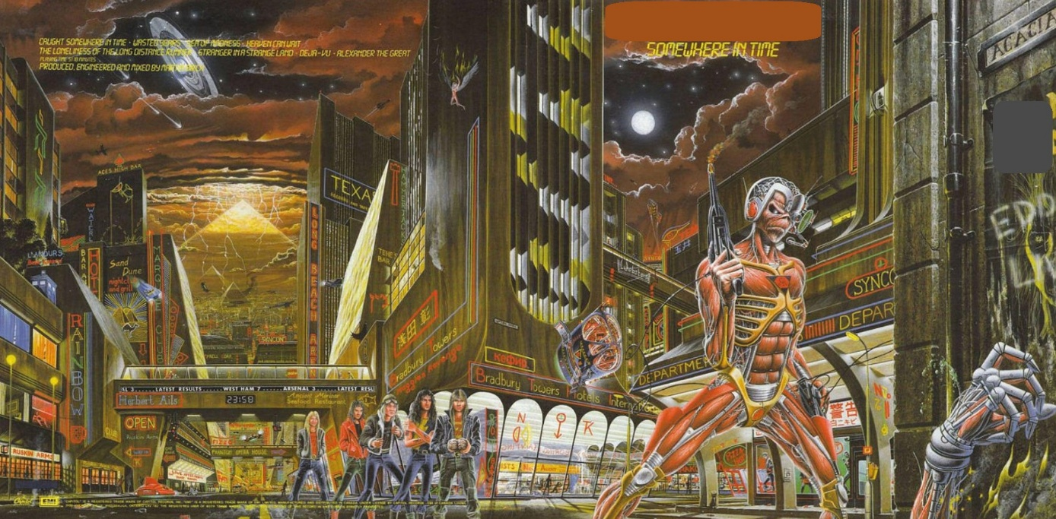
12
Kategorie Spezial
Frage:
Welche Band ließ dieses großartige Cyberpunk-Gemälde als Plattencover erschaffen:
A
Deep Purple
Pink Floyd
Uriah Heep
Iron Maiden
B
C
D
Antwort: D

